Slide 1
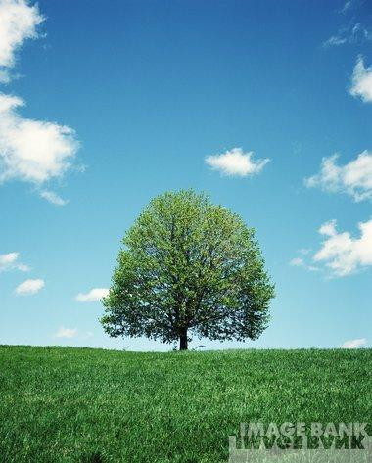
Árboles de Decisión
Son modelos gráficos empleados para representar las decisiones secuenciales, así como la incertidumbre asociada a la ocurrencia de eventos
considerados claves.

Slide 2
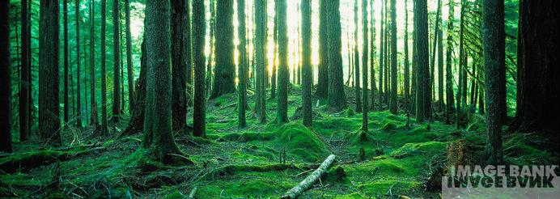
Construcción de un Árbol de Decisión
Nodos:
De Decisión .................
De Eventos .................
Indican los puntos en el tiempo donde se toma la decisión.
Indican la existencia de eventos sujetos a incertidumbre
asociados a las alternativas de inversión.

Slide 3
Continuación Construcción.........
Ramas:
Que parten de los nodos de decisión representan alternativas de inversión o cursos de acción:

Slide 4
Continuación Construcción ..........
Las ramas que parten de los nodos de eventos representan situaciones sujetas a incertidumbre que han sido cuantificadas por intermedio del uso de probabilidades.
Demanda alta .. 0.6
Demanda baja .. 0.4

Slide 5
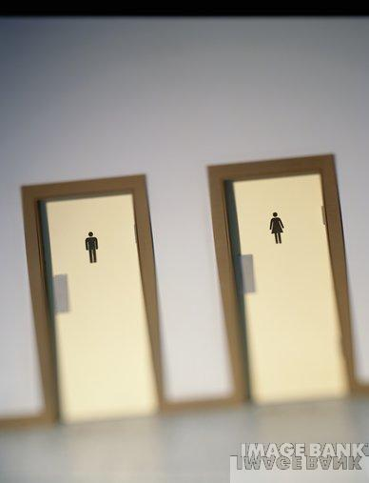
Pasos a seguir
Identifique las decisiones requeridas, así como los eventos sujetos a incertidumbre.
Construya el Árbol de Decisión:
Orden cronológico de las decisiones
Eventos claves
Alternativas y probabilidades asociadas a los eventos claves

Slide 6
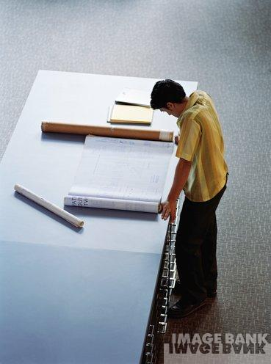
Continuación Pasos a Seguir........
Estime los flujos monetarios de cada alternativa bajo la ocurrencia de cada uno de los eventos probabilísticos.
Estime las probabilidades de cada rama y de cada nodo probabilístico
Resuelva de atrás hacia delante para conocer el E[VPN(i)].

Slide 7
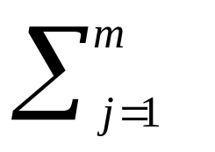
Resolución del Árbol. Algunas guías.....
Si el nodo es un Nodo de Evento el valor esperado es igual a:
E(NE) = Xj x Pj
Si el nodo es un Nodo de Decisión el valor esperado se determina seleccionando el máximo valor esperado de las ramas que partes de ese nodo.
Donde m es el número de ramas que parten del nodo.
E(ND) = máx [E(VPN)1, E(VPN)2,..............
Donde 1,2, ... Representan el número de ramas que parten del nodo.

Slide 8
Problema No. 1
Bajo 50 %
$ 185.000
Gana 70 %
I
Medio 30 %
$ 415.000
Ir a juicio
I
$ 580.000
Alto 20 %
D
- $ 30.000
Pierde 30 %
$ 210.000
Arreglo extajudicial
DECISION CONSECUENCIA CONSECUENCIA RESULTADO FINAL

Slide 9
Problema No. 2
Sin cambio
$100,000
Cierran dormitorios
$50,000
Se construyen dptos
No mudarse
$20,000
Sin cambio
$40,000
Mudarse a Baxter Street
Cierran dormitorios
$150,000
Se construyen dptos
$25,000
Mudarse a Epps Bridge Road
-$20,000
Sin cambio
Cierran dormitorios
$20,000
Se construyen dptos
$200,000

Slide 10
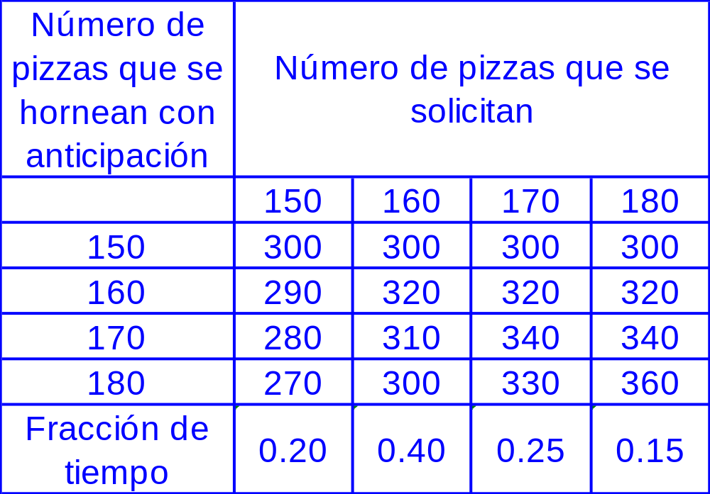
Problema No. 3

Slide 11
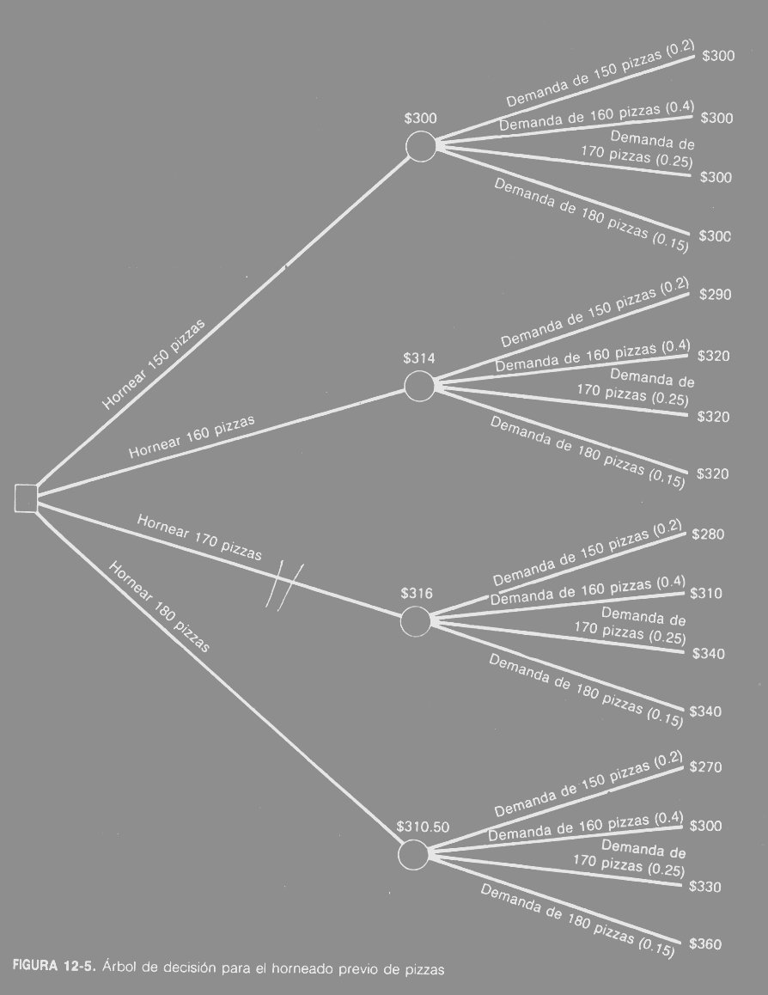

Slide 12
Modelo de la Función Utilidad
Este modelo es similar al del Valor Monetario Esperado, excepto que las probabilidades que se utilizan son subjetivas, es decir, no se basan en un determinación puramente cuantitativa de la observación de los eventos, sino que intervienen también factores cualitativos (subjetivos). Además, se utiliza una función de utilidad para evaluar las alternativas, que incluye las consecuencias no monetarias de las decisiones.

Slide 13
Para entender el concepto de Utilidad, analicemos el caso de un estudiante universitario quién trabajó todo el verano para pagar la colegiatura del próximo semestre ($3,000). Este estudiante además ganó $1,000 extra, que planea destinar a la compra de un coche. El problema es que necesita otros $1,000 para adquirir el modelo que desea. Entonces decide apostar a un equipo de fútbol local. Decide analizar dos apuestas:
Apuesta 1. Invierte $1,000 y podría ganar $1,000 y terminar con $5,000 o perder y quedarse con $3,000.

Slide 14
Apuesta 2. Invierte $4,000 y podría ganar $6,000 y terminar con $10,000 o perder y quedarse sin nada por lo que no podría matricular el semestre.
Si se utiliza el modelo del Valor Monetario Esperado para evaluar las alternativas, y asume que tiene la misma posibilidad de ganar o perder tendría que:
Utilizando este modelo de decisión la mejor alternativa sería la apuesta 2.

Slide 15
Sin embargo, si pierde en la apuesta 2 no podrá ir a la Universidad que es su principal prioridad. Entonces, el estudiante decide utilizar una función de utilidad para analizar las alternativas y plantea la siguiente tabla de utilidad (utiliza una escala de 1 a 10 para evaluar las alternativas:
Resultado | Utilidad
Ganar la apuesta 1 ($5,000) | 8
Perder la apuesta 1 ($3,000) | 4
Ganar la apuesta 2 ($10,000) | 9
Perder la apuesta 2 ($0) | 1

Slide 16
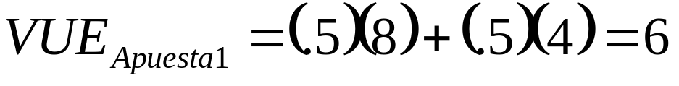
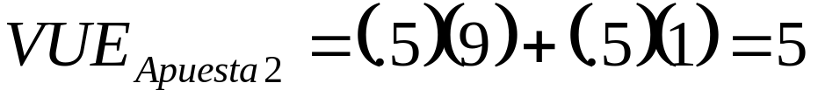
Si calculamos, entonces, el Valor Útil Esperado en lugar del Valor Monetario Esperado, tenemos lo siguiente:
En este caso el estudiante elegiría la apuesta 1. Este tipo de razonamiento se ajusta al concepto de la persona racional que busca en forma constante maximizar su utilidad esperada.

Slide 17
Ejercicios en Clase
Existen dos diferentes rutas para viajar entre dos ciudades. La ruta A normalmente toma 60 minutos, mientras que la ruta B dura 45 minutos. Si el tráfico es pesado, en la ruta A la duración del trayecto se incrementa a 70 minutos, y en la ruta B a 90 minutos. La probabilidad de demora es de .2 para la ruta A y .3 para la ruta B.

Slide 18
  Utilizando el modelo del valor monetario esperado ¿Cuál es la mejor ruta?
  Asigne utilidades a los tiempos de viaje, de forma que el menor tiempo refleje la mayor utilidad en una escala de 1 a 10. Calcule la mejor ruta desde el punto de vista del modelo de utilidad.

